Slide 1






РМК
Діяльність методичної
служби як запорука підвищення
професіоналізму педагогів та вдосконалення
освітньої системи Олександрійщини
2016-2017 н.р.

Slide 2
З метою реалізації науково-методичної проблеми «Запровадження інноваційних педагогічних технологій, удосконалення системи психолого-педагогічного супроводу особистості в системі креативної освіти» та вирішення основних цільових завдань діяльності методкабінету, визначених Положенням про районний методичний кабінет, упродовж 2016-2017 н.р. функціонувала дієва структура науково-методичної роботи з педкадрами, яка складалася із 55 методичних формувань, а саме: 20 районних методичних об’єднань, 6 постійно діючих семінарів, проблемний семінар, 13 творчих груп, 3 творчі лабораторії, майстер-клас, авторська творча майстерня, 5 шкіл молодого педагога, 4 школи педагогічного досвіду, проблемний клуб вчителів.
Ефективність роботи формувань забезпечувалася, передусім, правильним підходом до планування мети, завдань, змісту, які давали можливість здійснювати успішну психологічну, педагогічну, предметну, методичну підготовку педагогічних кадрів району.

Slide 3

Дошкільна освіта - впевнений старт для подальшого прояву здібностей і нахилів вихованців ДНЗ

Slide 4
Робота над дослідженням науково-методичної проблеми “Формування професійної компетентності працівників дошкільної освіти у відповідності зі світовими стандартами, розвиток їхньої творчості, удосконалення педагогічної майстерності, підвищення інтелектуального і загальнокультурного рівня
(2016/2017 н.р.)

Slide 5

МЕТОД
КАБІНЕТ
Організовано діяльність методичних формувань (2016/2017 н.р.):
Школа молодого керівника ДНЗ
Школа становлення молодого вихователя
Семінар керівників ДНЗ
Школа перспективного педагогічного досвіду
МО вихователів ДНЗ
Творча група вихователівДНЗ
МО вихователів НВК
МО музичних керівників

Slide 6
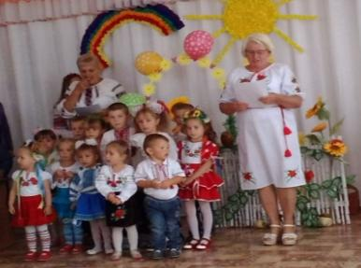
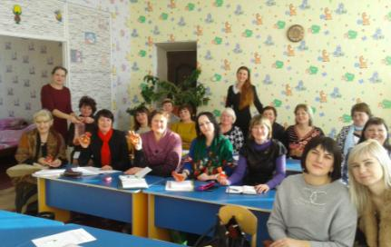
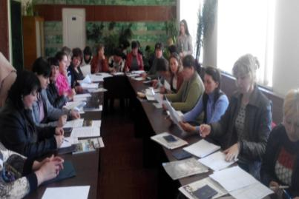
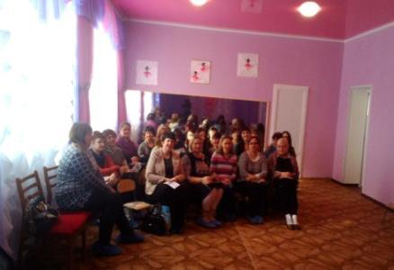
Семінар керівників ДНЗ
Проблема: «Зміст управлінської діяльності ДНЗ у забезпеченні національно-патріотичного виховання дошкільників»
Новопразький ДНЗ №3
Шарівський НВК
Червонокам’янський ДНЗ

Slide 7
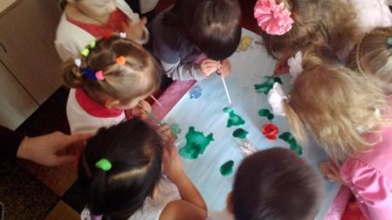
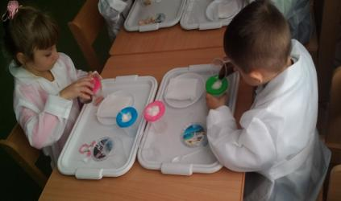
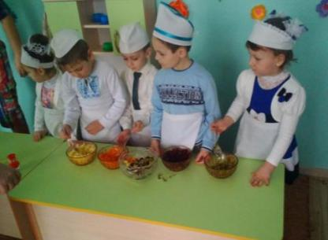
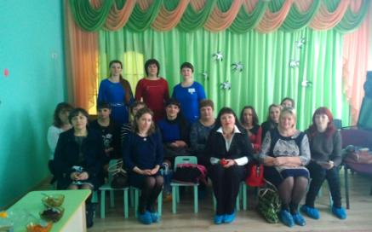
РМО вихователів ДНЗ
Проблема: “Реалізація освітніх ліній Державного стандарту дошкільної освіти під час мовленнєвого розвитку дошкільників”
Протопопівський ДНЗ
Косівський ДНЗ
Косівський ДНЗ
Приютівський ДНЗ

Slide 8
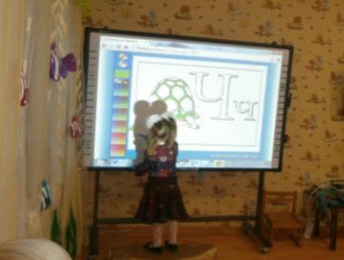
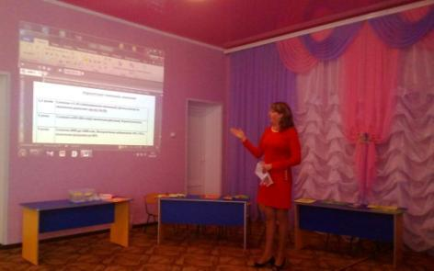
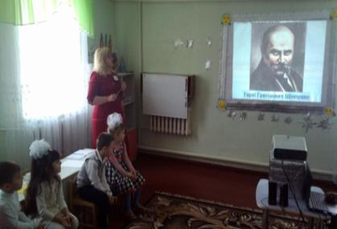
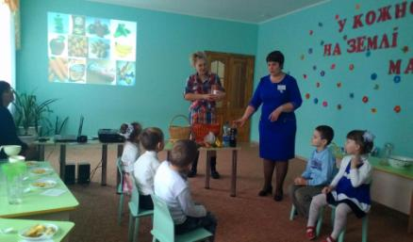
Творча група вихователів ДНЗ
Проблема: «Використання ІКТ- технологій у навчально-виховному процесі дошкільного навчального закладу»
Косівський ДНЗ
Попельнастівський ДНЗ

Slide 9
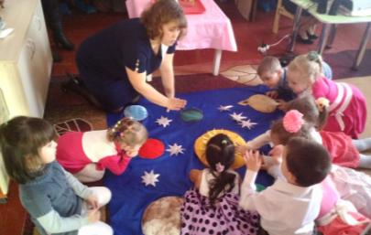
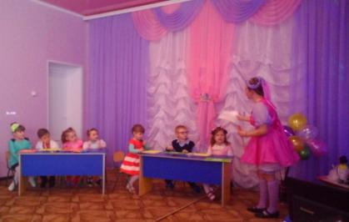
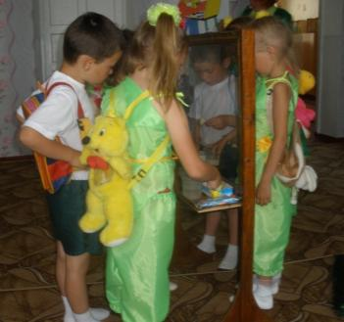
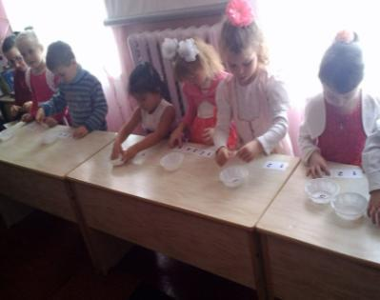
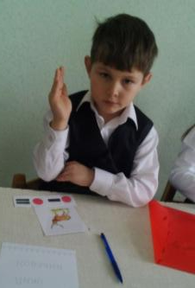
Школа становлення молодого вихователя
Проблема: “Стимулювання загальнокультурної та професійної самоосвіти педагогів дошкільних закладів зі стажем роботи до 5 років”

Slide 10
Участь педагогів ДНЗ у конкурсах:
“Вихователь року”,
“Ландшафтний дизайн території ДНЗ”,
“Кращий герой новорічного свята”,
“Від дослідницької компетентності педагога до пошуково-дослідницьких умінь дітей дошкільного віку”,
а також:
Конкурс Інтернет-порталу рейтингу освітніх
закладів України,
Всеукраїнський фестиваль-огляд кращого
досвіду роботи ДНЗ.

Slide 11
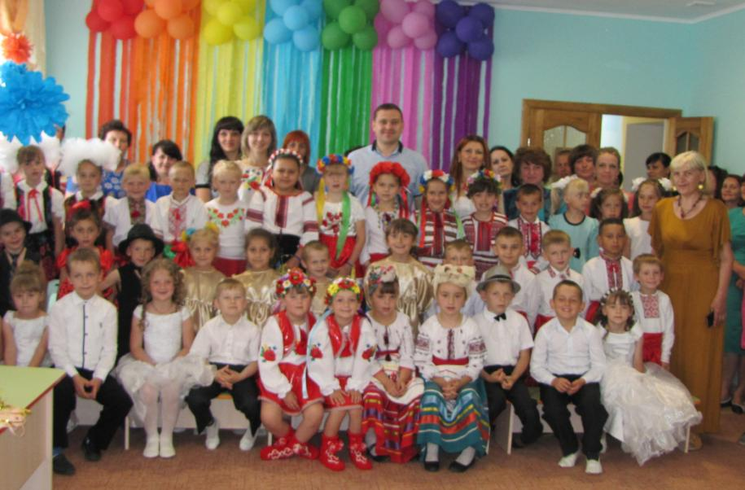
Районний фестиваль дитячої творчості
“Дошкільня - 2017”

Slide 12
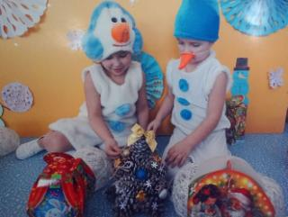
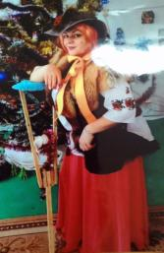
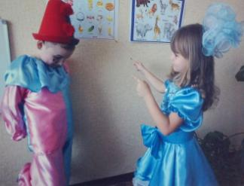
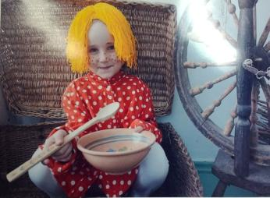
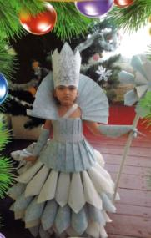
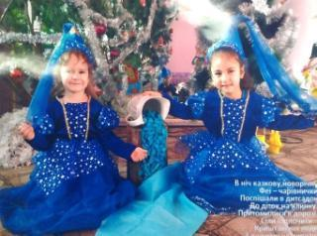
КОНКУРС
«Кращий актор новорічного свята»

Slide 13
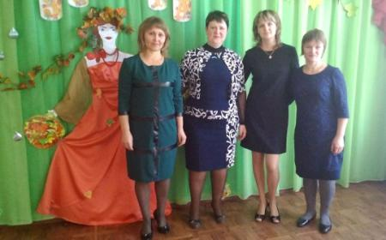
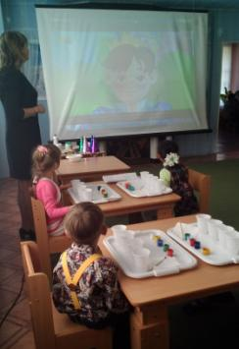
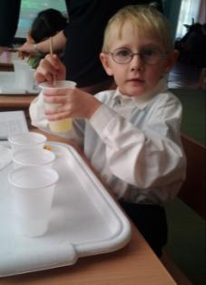
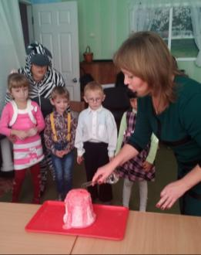
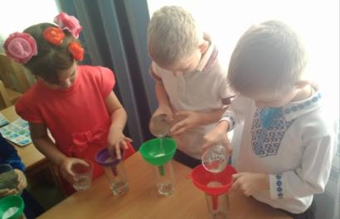
Районний конкурс “Вихователь року”

Slide 14
У 2017/2018 н.р. планується організувати діяльність
постійно діючого семінару керівників ДНЗ
МО вихователів, музичних керівників ДНЗ
творчої групи вихователів ДНЗ
віртуальної творчої лабораторії вихователів ДНЗ
школи молодого керівника ДНЗ
школи становлення молодого вихователя ДНЗ
школи педагогічного досвіду

Slide 15

початкова освіта – перший рівень загальної середньої освіти
Систему початкової освіти району становлять 110 вчителів початкових класів . З них :
вчителів-методистів – 2
старших учителів – 21
спеціалістів вищої категорії – 53
спеціалістів І категорії - 17

Slide 16

упродовж року успішно впроваджувались:
інтегрований курс «Мистецтво» у початкових класах;
науково-педагогічна програма «Росток» на уроках математики;
елементи розвивального навчання
Д.Ельконіна – В.Давидова на уроках математики;
проводилась робота по формуванню комунікативних навичок молодших школярів засобами інтерактивних технологій;
здійснювався розвиток ключових компетентностей учнів початкових класів шляхом використання інтерактивних технологій.

Slide 17

на засіданнях, семінарах Були актуальними такі питання:
вимоги освіти XXI століття;
інформаційно-комунікаційні технології навчання;
підвищення ефективності уроку в умовах модернізації навчально-виховного процесу;
розвиток творчих здібностей молодших школярів;
виховання особистості дитини через створення оптимального середовища;
національно-патріотичне виховання молодших школярів;
ігрові методики для збагачення словникового запасу учнів;
обдарована дитина в початковій школі.

Slide 18
Підвищення фахового рівня вчителів:
Важливі питання підвищення педагогічної майстерності педагогічних кадрів, удосконалення сучасного уроку розглядалися на засіданнях методичного об’єднання: Щасливська ЗШ І-ІІ ст. – грудень, відділ освіти - вересень, березень.
Відбулися засідання творчих груп з читання, логіки, вироблення графічних навичок письма (Користівська ЗШ І-ІІІ ст., Улянівська ЗШ І-ІІІ ст. , Новопразький НВК).
Працювала творча група з ейдотехніки на базі Користівської ЗШ І-ІІІ ст.
Проведено семінар молодих спеціалістів (Куколівський НВК).

Slide 19

участь у Всеукраїнських конкурсах, конкурсах КОІППО та окремих видавництв:
Участь у Міжнародному конкурсі “Олімпіс-2017”
Жуфалаян В.О. – Куколівський НВК
Вебінари ВГ “Основа”:
“Позитивне мислення в освітній діяльності”
(усі вчителі початкових класів району);
“Застосування методу проектів на уроках
математики” (вчителі Користівської ЗШ І-ІІІ ст.,
Добронадіївської ЗШ І-ІІІ ст., Недогарського,
Новопразького, Цукрозаводського НВК, Улянівської ЗШ І-ІІІ ст.;
Вчителі–початківці Цукрозаводського НВК мають ряд публікацій у журналі “Шкільний бібліотечно-інформаційний центр”;
Учениця Губенко С.В. (Протопопівська ЗШ І-ІІІ ст.) - учасник обласного етапу ХVІІ Міжнародного конкурсу з української мови імені П.Яцика.

Slide 20

Організація
науково-методичної роботи з учителями української мови і літератури
у 2016-2017 навчальному році

Slide 21
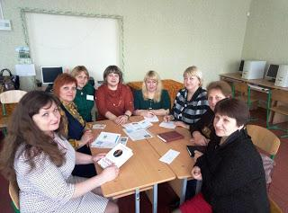
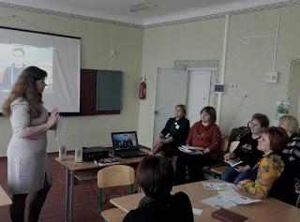
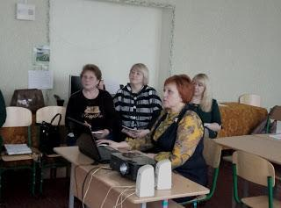
Творча лабораторія вчителів української мови і літератури з проблеми «Використання елементів «перевернутого навчання» на уроках української мови та літератури».
(керівник Бугайова Н. А. – вчитель української мови і літератури Новопразького НВК)
http://lit-na.blogspot.com
Членами творчої лабораторії проведено уроки української
мови і літератури з елементами “перевернутого навчання”

Slide 22



Методичні посібники 2016-2017

Slide 23
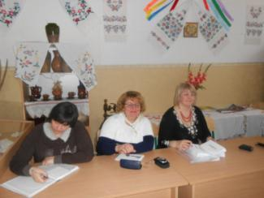
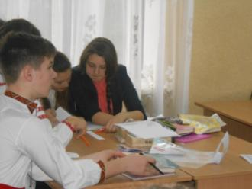
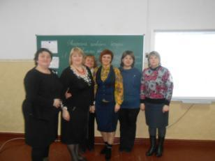
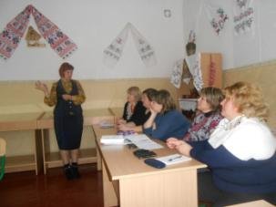
Творча група вчителів української мови і літератури з проблеми «Педагогічна підтримка розвитку самоосвітньої компетентності учнів» (керівник Калюта В.О. – вчитель української мови і літератури Користівської ЗШ І-ІІІ ступенів)

Slide 24
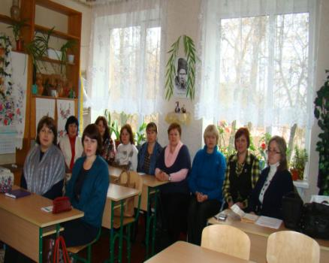
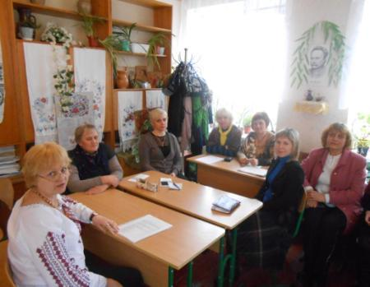
Творча група вчителів української мови і літератури з проблеми “Компетентнісний підхід у
формуванні соціокультурних цінностей учнів на уроках
української мови та літератури” (керівник Хиленко Т.І., вчитель української мови і літератури Червонокам’янської ЗШ І-ІІІ ступенів)

Slide 25

Участь учителів української мови і літератури у методичних заходах різних рівнів
* Навчання за проектом «Про. Навички» м. Вінниця (Бугайова Н.А.)
* Обласна творча група вчителів-словесників «Використання фразеологізмів на уроках української мови і літератури» ( Тищенко О.В., Бугайова Н.А.)
* Обласна творча група «Практичне використання інструментів Microsoft та Google в роботі вчителя української мови і літератури» ( Бугайова Н.А.)
* Всеукраїнська науково-практична конференція (Калюта В.О.)
* Обласний семінар «Актуальні аспекти підвищення рівня педагогічної майстерності вчителя у підготовці до ЗНО з української мови і літератури» (Бенько Р.А., Семенюк С.А., Жванко З.І., Ющишин Я.В.)
* Обласна творча група «Проблеми унормування сучасної української мови» (Бугайова Н.А., Тищенко О.В.)
* EdCamp Ukraine (м.Харків, м.Вінниця – Бугайова Н.А., Артюхова І.В.)
* Обласна науково-методична конференція «Технологізація освітнього процесу» (Калюта В.О., Симоненко В.В.)
* Дистанційний курс із впровадження STEM-освіти в практику роботи вчителя (Бугайова Н.А., Циганкова І.П., Калюта В.О.)
* обласний конкурс «Педагогічна блогосфера»: блог творчої лабораторії «Використання елементів «перевернутого навчання» на уроках української мови та літератури» - І місце, блог гуртка «Літературне краєзнавство» - ІІ місце

Slide 26

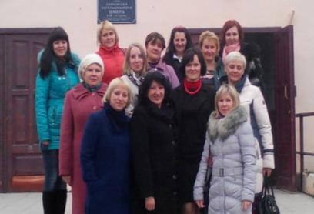
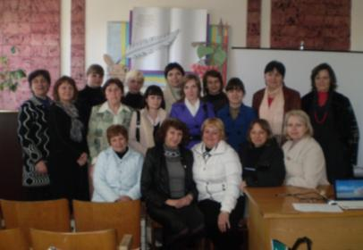
Науково-методична проблема РМО вчителів зарубіжної літератури:
«Теорія і практика аналізу художнього твору»

Slide 27

Напрямки діяльності РМО:
Творча лабораторія «Роль деталей при аналізі художнього твору як засобу поглиблення учнівського розуміння авторського задуму»;
Навчальний семінар «Виховання толерантності на уроках зарубіжної літератури з використанням ІК технологій»;
Майстер-клас «Розвиток творчого мислення учнів та формування комунікативно-мовленнєвої компетентності на уроках зарубіжної літератури шляхом використання ТРВЗ-педагогіки»;
Педагогічний консиліум «Сучасні підходи до вивчення зарубіжної літератури»;
Семінар-практикум «Сучасні інформаційні технології. Формування якостей творчого читача».

Slide 28
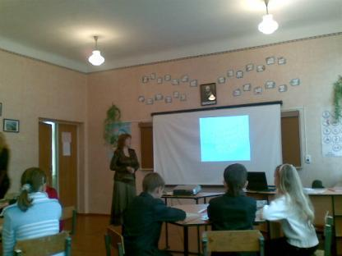
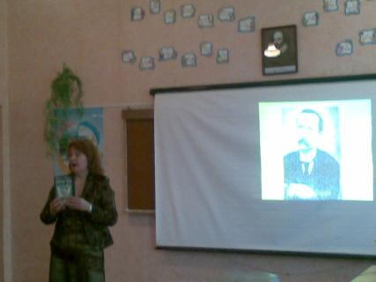
Впровадження технологій ТРВЗ та ейдетики на уроках зарубіжної літератури
Майстер-клас вчителя
Цукрозаводського НВК Бугарь Ю.М.
М

Slide 29
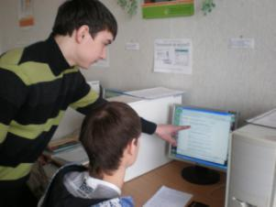
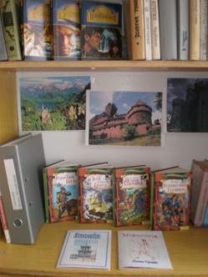
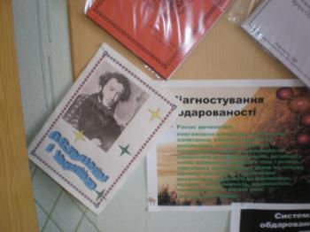
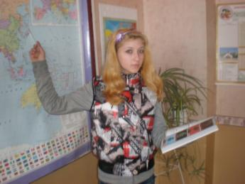
Укладання, захист та використання міні-підручника
Сідельник О.М.

Slide 30
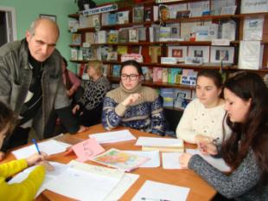
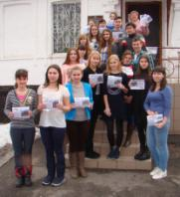
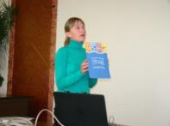
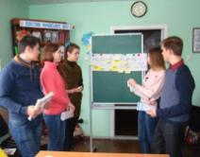






Система методичної роботи з вчителями історії, географії
Проект «Історичні студії»

Slide 31








Турнір юних істориків
м.Запоріжжя

Slide 32







Авторські творчі
майстерні вчителів географії

Slide 33




Турнір юних
географів

Slide 34



Методичний супровід викладання математики в загальноосвітніх навчальних закладах
Методичне об'єднання вчителів математики працює над проблемою: “Формування життєвих компетентностей учня на основі розвитку творчих здібностей на уроках математики”.
Метою роботи є створення умов для безперервного підвищення професійної компетентності педагогічних працівників та формування конкурентноспроможного учня в умовах модернізації навчально-виховного процесу.
Проблеми, які розглядалися на засіданнях, дають змогу привернути увагу вчителів до актуальних проблем викладання предметів, активно застосовувати на уроках новітні технології, інтерактивні методики.
Результативністю роботи методичного об’єднання є підвищення пізнавальної діяльності учнів, активізація їх роботи на уроках, підвищення якісного показника знань.

Slide 35



Школа педагогічної майстерності
“Використання ІКТ в роботі вчителя математики”
Вчителі математики ведуть пошук форм і методів використання ІКТ при вивченні математики, використання Інтернет-технологій безпосередньо на уроках, працюють над розвитком інформаційної культури учнів.
У 2017 році відбулися засідання ШПМ “Активізація пізнавальної діяльності учнів через використання ІКТ на уроках математики та економіки”, «Формування позитивної мотивації на уроках математики засобами інноваційних форм і методів навчання».
З метою підготовки учителів математики до атестації при методичному об’єднанні працювала робоча група “Використання діагностичних карт у процесі організації роботи з вчителями математики”. У листопаді традиційно проходить “Аукціон педагогічних ідей”, на якому вчителі діляться своїми педагогічними родзинками.

Slide 36




Постійно діючі семінари
З метою обміну педагогічним досвідом відбулися семінари: «Використання інноваційних підходів у викладанні математики для підвищення рівня знань і успішності учнів», «Стимулювання і розвиток свідомого ставлення учнів до засвоєння математики». За круглим столом були складені педагогічні правила з компетентнісно орієнтованого навчання.
В січні 27 року відбувся семінар “Змістове та методичне забезпечення ДПА та ЗНО 2017 року”. Вчителі стали учасниками тренувального тестування у форматі ЗНО.
Організація та проведення
моніторингових досліджень
якості освіти
В роботі постійно діючого семінару формуються професійні компетенції педагогів щодо ефективного
застосування технологій вимірювання та управління освітою.
Залучення обдарованих дітей до роботи в МАН України,
створення шкільних наукових
товариств

Slide 37




Методична робота з вчителями фізики та інформатики
(2016-2017 н.р)

Slide 38


Районне методичне об'єднання вчителів фізики та інформатики
Районне методичне об’єднання вчителів фізики та інформатики, керівником якого є Буркацька Т.П.(вчитель фізики та інформатики Куколівського НВК), протягом року працювало над науково-методичною проблемою:
«Підвищення рівня навчальних досягнень учнів шляхом впровадження сучасних особистісно зорієнтованих методів і форм навчання».

Slide 39








Методична робота з вчителями фізики та інформатики
Відкриті уроки
«Період обертання фізичного тіла»
(Лукашова В.А., вчитель фізики Шарівського НВК )
«Закон Ома для однорідної ділянки електричного кола»
(Гавчук К.О., вчитель фізики Щасливської ЗШ І-ІІ ст.)
«Поняття команди.
Порівняння команди й спонукального речення»
(Колісник Л.А., вчитель інформатики Щасливської ЗШ І-ІІ ст.)
«Алгоритмічна структура розгалуження»
(Дзюба Є.С., вчитель інформатики Щасливської ЗШ І-ІІ ст.)
«Закон збереження механічної енергії»
(Носенко О.О., вчитель фізики Ізмайлівської ЗШ І-ІІІ ст.)
«Вдосконалення текстів через виділення кольором та шрифтами»
(Ніколаєнко Ю.Ю., вчитель інформатики Шарівського НВК)

Slide 40




Школа педагогічної майстерності
«Сучасні педагогічні технології»

Slide 41




Участь вчителів у науково – методичних заходах

Slide 42






Робота з обдарованими учнями

Slide 43
Методична робота з вчителями фізичної культури, захисту Вітчизни
Проблемний клуб “ “ Банк педагогічних ідей ”
Районне методичне об`єднання вчителів захисту Вітчизни
Районне методичне об`єднання вчителів фізичної культури
Авторська творча майстерня Макаренка С.М.
Школа молодого вчителя

Slide 44

РМО вчителів захисту Вітчизни
Проблема:
“Підвищення ефективності системи військово-патріотичного виховання учнівської молоді ”

Slide 45

РМО вчителів фізичної культури
Проблема:
“Формування в учнів
ціннісних орієнтацій щодо
культури здоров’я,
розвиток морально –
вольових рис характеру,
мотивація учнів на
здоровий спосіб життя
та фізичний розвиток”

Slide 46


Авторська творча майстерня вчителя фізичної культури Макаренка С.М.
Проблема: “Розвиток рухливих якостей в учнів початкових класів”

Slide 47

УЧАСТЬ ВЧИТЕЛІВ В ОБЛАСНІЙ СПАРТАКІАДІ СЕРЕД ПРАЦІВНИКІВ ЗАКЛАДІВ ТА УСТАНОВ ОСВІТИ

Slide 48

Методична робота з вчителями трудового навчання за 2016/2017 н.р.
Районне методичне об'єднання
Проблема: “Використання ІКТ в процесі проектно-технологічної діяльності учнів як основа оновлення змісту трудового навчання”
Школа
педагогічного досвіду
Проблема: “Проектна технологія – модель особистісно зорієнтованого процесу навчання”
Школа управлінської майстерності керівників МНВК
Проблема: “Профільна школа: організація та управління”
Творча група вчителів трудового навчання
Проблема: “Творчий підхід до впровадження варіативних модулів на уроках трудового навчання та технологій”

Slide 49


Робота з обдарованими учнями
27 листопада 2016 року проведено ІІ (районний) етап Всеукраїнської учнівської олімпіади з трудового навчання. Переможцями з обслуговуючої праці стали:
Зайцева Влада, учениця 9 класу Щасливської ЗШ І-ІІ ст.;
Єрмакова Софія, учениця 11 класу Добронадіївської ЗШ І-ІІІ ст.
Зайцева В.
11 лютого 2017 року переможці ІІ етапу взяли участь в ІІІ (обласному) етапі олімпіади. За результатами оцінювання теоретичного туру, комплексної роботи і домашнього творчого проекту “Грілка для чайника” Єрмакова Софія зайняла ІІІ місце.
Підготувала ученицю вчитель Зайцева Н.М.
Єрмакова С.

Slide 50



Тематичне вивчення
В період з 09 по 18 листопада 2016 року науково-методичною лабораторією економіко-технологічних дисциплін КЗ «КОІППО імені Василя Сухомлинського» було здійснено тематичне вивчення з проблеми «Науково-методичний супровід забезпечення рівного доступу до якісної технологічної освіти» в ЗНЗ району.
У довідці за результатами тематичного вивчення (додаток до листа КЗ «КОІППО імені Василя Сухомлинського» від 07.12.2016 № 777/15-09) було відмічено системну науково-методичну роботу з педагогічними кадрами, що дозволяє забезпечити достатній науково-методичний супровід забезпечення рівного доступу до якісної технологічної освіти в умовах реалізації Державного стандарту базової і повної загальної середньої освіти.

Slide 51





Обдаровані діти -
надія Олександрійщини

Slide 52


Наукові товариства учнів
“Сузір’я” – Новопразький НВК
“Темп” – Цукрозаводський НВК
“Сузір’я” – Користівська ЗОШ І-ІІІ ст.
“Громадянин” – Головківський НВК
“Еврика” – Протопопівська ЗШ І-ІІІ ст.
“Ерудит” – Войнівська ЗШ І-ІІІ ст.
Учні готують та захищають наукові роботи в секціях “біологія”, “хімія”, “екологія”, “фізика”, “економіка”, “менеджмент”, “авіація і космонавтика”, “інформатика”, “літературознавство”, “правознавство, філософія”.

Slide 53




Мала академія наук
28 учнів району є членами МАН України. У 2017 році переможцями обласного конкурсу-захисту науково-дослідницьких робіт стали Лещенко О. з Новопразького НВК та Кандейкіна Діана з Олександрівської ЗШ І-ІІІ ст. Якубович Валерій з Новопразького НВК одержав Грамоту “За творчу самобутність”. Робота учнів Новопразького НВК “Автономна роботизована вантажно-транспортна система” зайняла ІІІ місце на Всеукраїнській науково-технічній виставці молодіжних інноваційних проектів “Майбутнє України”

Slide 54

Очно-дистанційна школа
“Сузір’я”
З листопада 2016 року на базі Новопразького НВК працює очно-дистанційна школа “Сузір’я”. Мета школи – підтримка і розвиток обдарованої молоді, підготовка до ЗНО з української мови та літератури, математики, предметних конкурсів і олімпіад, надання учням навичок самоосвітньої роботи та оволодіння ІКТ для організації самостійної пошукової роботи, формування технологічної культури.

Slide 55






Основи робототехніки
Прикладом інноваційного підходу до навчання й опанування нових знань є робота гуртківців “Основи робототехніки”. Школярі здобули І місце у номінації інноваційний проект – ідея-спартап “Доктор Му”

Slide 56



Участь у Всеукраїнських олімпіадах і турнірах
ІІІ місця у обласному етапі Всекраїнських учнівських олімпіад з географії, трудового навчання та екології одержали Гейко Дар’я з Новопразького НВК, Єрмакова Софія з Добронадіївської ЗШ І-ІІІ ст. та Полонська Анжеліка з Войнівської ЗШ І-ІІІ ст.
Команда учнів Добронадіївської ЗШ І-ІІІ ст. одержала перемогу в обласному етапі Всеукраїнського турніру з історії та взяла участь у фінальному етапі в м. Запоріжжя

Slide 57




Історичні студії
В рамках підготовки учнів одинадцятих класів загальноосвітніх навчальних закладів району до здачі ДПА та ЗНО, методичним об’єднанням вчителів історії у 2016-2017 навчальному році започатковано освітній проект «Історичні студії» - проведення кластерних семінарів-практикумів з історії України.

Slide 58


Участь у Міжнародних та Всеукраїнських інтерактивних конкурсах
“Левеня”
“Кенгуру”
“Колосок”

Slide 59









Літня Астрошкола
Для обдарованих дітей шість років працює Літня Астрошкола.

Slide 60





Табір “Патріот”

Slide 61



Районний парламент дітей
Діяльність Олександрійського районного парламенту дітей направлена на сприяння саморозвитку, соціальне становлення особистості, формування активної життєвої позиції та підготовку до дійової участі в демократичному управлінні суспільством.

Slide 62



Районні інтелектуальні конкурси
“Брейн-ринг”
“Інтелектуальна ліга”
“Що? Де? Коли?”

Slide 63






Районні фестивалі
“Перлини Олександрійщини”
“Крок до зірок”
“Родзинка”
“Червона калина”
“Дует на біс”

Slide 64



Євроклуби
Вихованці Євроклубів Користівської ЗШ І-ІІІ ст., Добронадіївської ЗШ І-ІІІ ст., Червонокам’янського НВО отримали дипломи в обласних заходах до Дня толерантності.
Євроклуб “Меридіан” з Добронадіївської ЗШ І-ІІІ ст. зайняв ІІ місце у грі “Save online 2017” та отримав веб-камеру в подарунок.
Члени євроклубу “Unity” Цукрозаводського НВК створили презентації англійською мовою “Welkome to Ukraine”, “Christmas in Ukraine”, в яких розповіли
школам-партнерам про свою школу, країну, традиції.

Slide 65






Натхненна праця -
крок до перемоги

